Slide 1
Název školy: Střední zdravotnická škola a vyšší odborná škola zdravotnická Karlovy Vary
Číslo projektu: CZ.1.07/1.5.00/34.0953
Vzdělávací materiál: III. třída – desková náhrada
Šablona III/2 Inovace a zkvalitnění výuky prostřednictvím ICT
Název materiálu: VY_32_INOVACE_ZSP.4.06
Datum tvorby: 4. 11. 2013
Vyučovací předmět, ročník, obor: Zhotovování stomatologických protéz, 4. ročník, Asistent zubního technika
Autor: Mgr. Martina Nová
Anotace: Vzdělávací materiál využívá ICT při výuce a tím inovuje výuku praktického vyučování, zároveň motivuje a aktivuje žáky. Seznamuje s deskovou náhradou a jejími prvky.

Slide 2

III. třída – desková náhrada

Slide 3
Desková náhrada
Zuby se sníženým biologickým faktorem.
Přenos ŽT mukózně dentální.
Deskové náhrady.
Ojedinělé zuby nebo jejich skupiny.
Do III. třídy patří i defekty vyřazené z I.a II. třídy, např. ztráta špičáku.

Slide 4
Konstrukční prvky
Kotevní prvky – drátěné nebo
thermoplastické spony.
Stabilizační prvky – litá ramena umístěna orálně.
Spojovací prvky – jejich funkci přebírá
deska v horní čelisti a baze náhrady v
čelisti dolní.

Slide 5
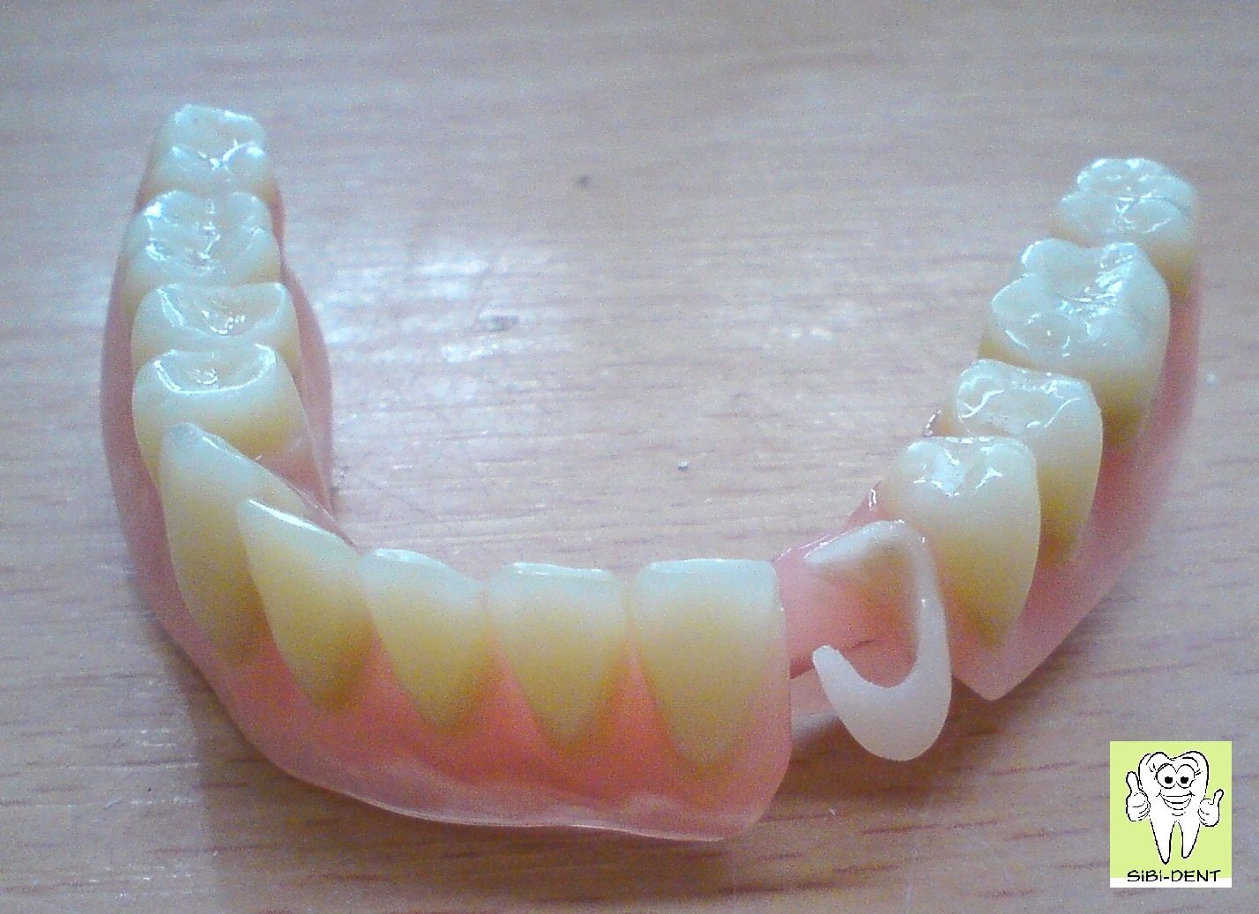
Obr. 1

Slide 6
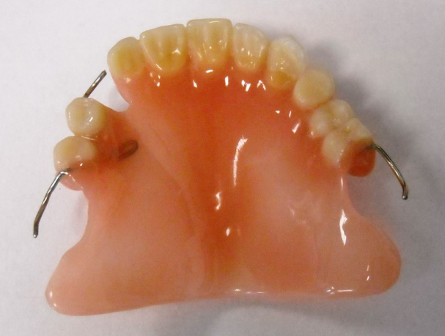
Dočasná desková náhrada
Jedná se o nejjednodušší typ snímatelné
náhrady, retenčním mechanismem jsou prosté
drátěné spony, kterými drží vlastní protéza na
zbývajících zubech. Pro řadu nevýhod jsou často
používány jako provizorní řešení.
Obr. 2

Slide 7
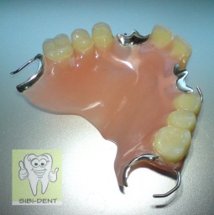
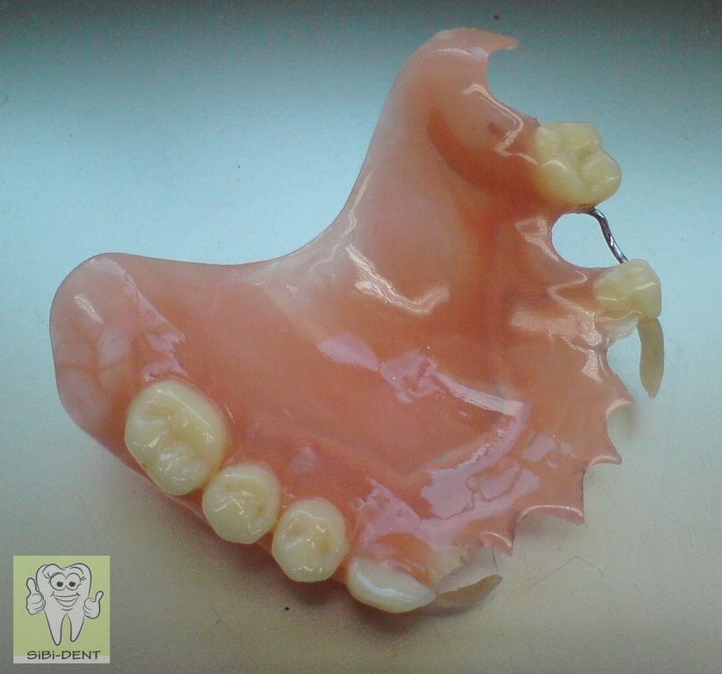
Obr. 3
Obr. 4

Slide 8
Zdroje
Smajlík. [online]. [cit. 04-11-2013]. Dostupné z www:< http://www.celysvet.cz/smajlici-ke-stazeni-smajlik/ >
autor neuveden
Obr. 2: MACHÁŇ J. Desková náhrada [online]. [cit. 04-11-2013]. Dostupné z
www:< http://www.jmachan.cz/sluzby/osetreni-a-vysetreni-praktickym-lekarem/> autor neuveden
Obr. 1,3,4: SIBI dent. Desková náhrada [online]. [cit. 04-11-2013]. Dostupné z
www:<http://harly.webgarden.cz/rubriky/homepage/foto-zuby/horni-castecna-snimatelna> autor neuveden
Zdroj textu:
DOSTÁLOVÁ, T. Fixní a snímatelná protetika. 1. vyd. Praha: Grada, 2004. ISBN 80-247-0655-5

